Slide 1
КЛИМАТСКЕ ПРОМЈЕНЕ И УТИЦАЈ НА БИОДИВЕРЗИТЕТ

Slide 2
Шта узрокује климатске промјене?
Климатске промјене су узроковане глобалним загријавањем тј. повећањем просјека укупне температуре наше планете.
Као резултат повећања температуре на Земљи се јављају промјене у количини падавина и нивоу мора које у великој мјери утичу на живи свијет.

Slide 3
Климатске промјене:
Неки од узрока
Екстремни догађаји попут великих пожара, поплава, ерозија земљишта, олуја и таласа тропских врућина привлаче пажњу свеопште јавности.
λ
λ
Анализе показују да је настанак ових појава повећан због климатских промјена.

Slide 4
До почетка индустријске револуције клима се мијењала као резултат промјена природних околности.
Данас, међутим, термин „климатске промјене“ користимо када говоримо о промјенама климе које се догађају од почетка двадесетог вијека, а настале су као резултат човјекових активности.
λ

Slide 6
Доказано је да се глобално загријавање не догађа само од себе и да је посљедица антропогеног утицаја.
У овом тренутку просјечна температура на Земљи је за 0.8 степени виша него прије индустријске револуције, односно прије него што су људи масовоно почели да троше фосилна горива и гомилају угљен-диоксид у атмосфери.

Slide 7
Изазивачи глобалног загријавања
λ
λ
Око 25 милијарди тона угљен-диоксида испусти се у атмосферу свакога дана, 800 тона сваке секунде.
Угљен-диоксид (CО2), гас који се ослобађа сагорјевањем угља, нафте, нафтиних деривата и гаса, најзначајније утиче на глобално загријавање.

Slide 8
Овакав тренд емисије угљен-диоксида могао би да повећа просjечну Земљину температуру за 1,4 – 6,4 °C до краја овог виjека.
λ
λ
Вjерује се да би повећање температуре већ изнад 2 °C довело до опасне промjене климе и разорног утицаја на биљне и животињске заједнице.

Slide 9
Ипак, стручњаци немају усаглашено мишљење што се ове проблематике тиче.
Неки научници сматрају да су ове промјене само дио развоја планете и да је утицај човјека јако мали.

Slide 11
Проблеми у леденим крајевима
Све климатске промјене утичу и на биодиверзитет. Велики проблем је такође отапање ледених глечера и самим тим угржавање свих животињских врста које живе на предјелима захваћеним овим промјенама.

Slide 12
ВАЖНО ЈЕ ДА ЗАПАМТИТЕ СЉЕДЕЋЕ
НЕЋЕМО НУЖНО ИЗГУБИТИ СВЕ БИЉНЕ И ЖИВОТИЊСКЕ ВРСТЕ КОЈЕ СУ НАМ ПОЗНАТЕ ИЗ ХЛАДНИХ ИЛИ УМЈЕРЕНИХ ОБЛАСТИ СВИЈЕТА, МАДА ЈЕ ИСТОРИЈА ПУНА ПРИМЈЕРА БИЉНИХ И ЖИВОТИЊСКИХ ВРСТА КОЈЕ СУ СЕ ПРИЛАГОДИЛЕ НОВИМ ЖИВОТНИМ УСЛОВИМА. ИСТРАЖИВАЊА ПОКАЗУЈУ ДА ЈЕ ОДРЕЂЕНИМ ВРСТАМА ИЗУЗЕТНО ТЕШКО ДА СЕ ПРИЛАГОДЕ КАДА ДОЂЕ ДО ПРОМЈЕНЕ.ИПАК, НЕКЕ ВРСТЕ БИЉАКА НА АРКТИКУ ЋЕ МОЋИ ДА ОПСТАНУ НА МАЊИМ ПОВРШИНАМА ХЛАДНОГ ТЛА - ЏЕПОВИМА.

Slide 13
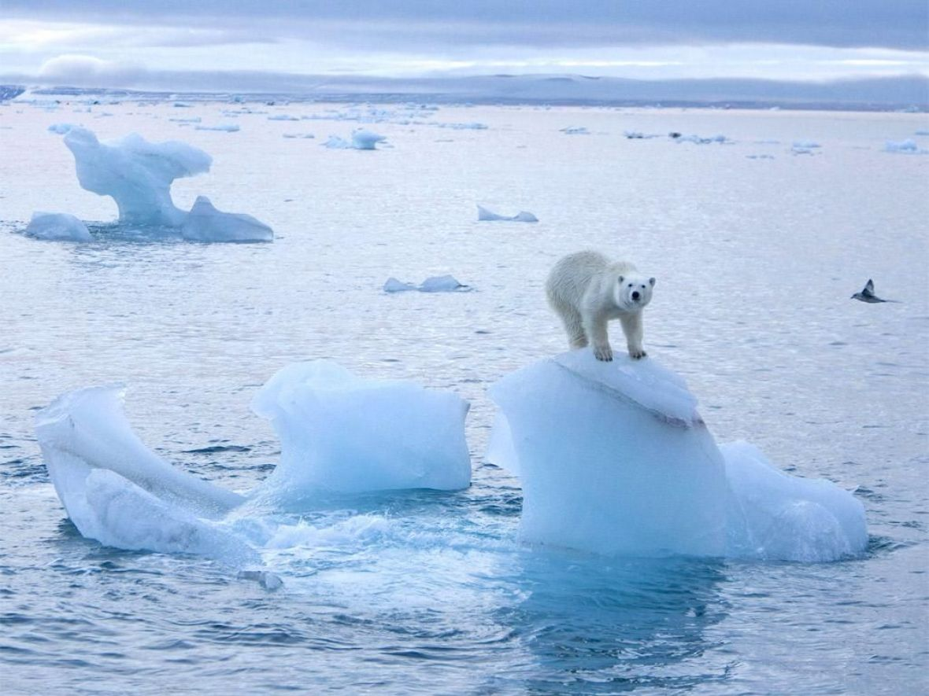
ЊЕМАЧКИ ИСТРАЖИВАЧИ ПРЕДВИЂАЈУ ДА ЋЕ СЕ ПРЕКО 80 % БИЉНИХ И ЖИВОТИЊСКХ ВРСТА КОЈЕ ЖИВЕ У ПОЛАРНИМ ОБЛАСТИМА СУОЧИТИ СА ВЕЛИКИМ ПРОМЈЕНАМА У НАРЕДНИХ 80 ГОДИНА КОЈЕ МОГУ УГРОЗИТИ ЊИХОВ ОПСТАНАК.

Slide 14
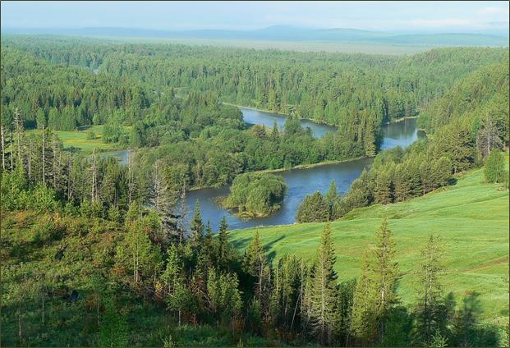
КАКВЕ ПРОМЈЕНЕ СЕ МОГУ ДЕСИТИ СА БИЉНИМ И ЖИВОТИЊСКИМ СВИЈЕТОМ СА ПОВЕЋАЊЕМ ГЛОБАЛНЕ ТЕМПЕРАТУРЕ ?
ЗАМИСЛИТЕ ДА ЕВРОПСКЕ ШУМЕ ЗАМИЈЕНЕ САВАНЕ ПОПУТ ОНИХ У АФРИЦИ И ДА ДРВЕЋЕ ПОЧНЕ ДА РАСТЕ НА ЛЕДЕНОМ АРКТИКУ!
ПРЕДВИЂАЊЕ ОВИХ ПРОМЈЕНА НЕ ЗНАЧЕ ДА ЋЕ СЕ ОНЕ И ДОГОДИТИ, НЕ САМО ЗАТО ШТО ЈЕ ТЕШКО ПРЕДВИДЈЕТИ БУДУЋНОСТ ЗЕМЉЕ, ВЕЋ ЗАТО ШТО НА ЊИХ УТИЧЕ ВЕЛИКИ БРОЈ ФАКТОРА. ПОРЕД ТОГА ЉУДИ МОГУ ДА НЕШТО И ПРОМИЈЕНЕ У МЕЂУВРЕМЕНУ.

Slide 15
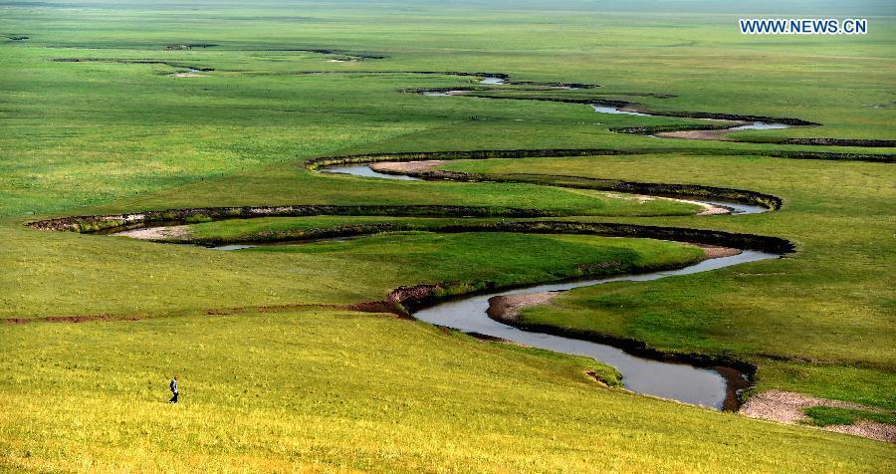
ТРАВНАТЕ ЗАЈЕДНИЦЕ КАО ШТО СУ ПРЕРИЈЕ У РАВНИЦАМА СЈЕВЕРНЕ АМЕРИКЕ, ГДЈЕ ИМА ДОВОЉНО ВОДЕ, ПРЕКРИВЕНЕ СУ ТРАВОМ, И РИЈЕТКИМ ДРВЕЋЕМ ВЕЋИНОМ ХРАСТОМ И ВРБОМ. НЕ ПОСТОЈИ МНОГО ВРСТА ЖИВОТИЊА КОЈЕ ЖИВЕ У ОВИМ ТРАВНАТИМ ЗАЈЕДНИЦАМА, АЛИ ЈЕ ЊИХОВА БРОЈНОСТ ВЕЛИКА. ТОКОМ ГОДИНЕ ЖИВОТИЊЕ СЕ СУОЧАВАЈУ СА ТОПЛИМ ЉЕТИМА И ХЛАДНИМ ЗИМАМA.
БИЉНЕ И ЖИВОТИЊСКЕ ВРСТЕ КОЈЕ ДАНАС ЖИВЕ У ОВИМ ОБЛАСТИМА МОРАЋЕ ДА СЕ ПРИЛАГОДЕ ЖИВОТУ, У НОВИМ ВЛАЖНИЈИМ И ТОПЛИЈИМ КЛИМАТСКИМ УСЛОВИМА. У НЕКИМ СЛУЧАЈЕВИМА МОЖДА ЋЕ СЕ ТРАВНАТЕ ЗАЈЕДНИЦЕ ПРЕТВОРИТИ У ПУСТИЊЕ.

Slide 16
Промјене у клими и окружењу усљед климатских промјена:
НЕДАВНО ЈЕ ТИМ НАУЧНИКА СА ИНСТИТУТА ПОСТДАМ УПОЗОРИО ДА КЛИМАТСКЕ ПРОМЈЕНЕ МОГУ УТИЦАТИ ДА НАША ПЛАНЕТА ИЗГЛЕДА ДРУГАЧИЈЕ У БУДУЋНОСТИ
ЈЕДАН ОД ВОДЕЋИХ НАУЧНИКА СЕБАСТИЈАН ОСТБЕРГ КАЖЕ НАКОН СВОГ ИСТРАЖИВАЊА; „У СУШТИНИ МОГЛИ БИ ИЗА СЕБЕ ДА ОСТАВИМО СВИЈЕТ КАКАВ ДАНАС ПОЗНАЈЕМО“.

Slide 17
Очекује се смањење сњежног прекривача и дужине зимског периода што утиче на резерве воде у земљишту.

Slide 18
Све су чешће суше и поплаве са све озбиљнијим посљедицама по флору и фауну свих предјела захваћених сушом и поплавама.

Slide 19
Вода за пиће, индустријску и пољопривредну употребу, постаће оскудна јер пораст температуре још више угрожава већ погођене ресурсе подземних вода.

Slide 21
Проблем је свакако у глобалном загријавању

